Slide 1
Introducción a Azure Devops
Continuous integration (CI) - Continuous delivery (CD)

Slide 2
CI - CD
La App de Ejemplo
Pipelines

Slide 3
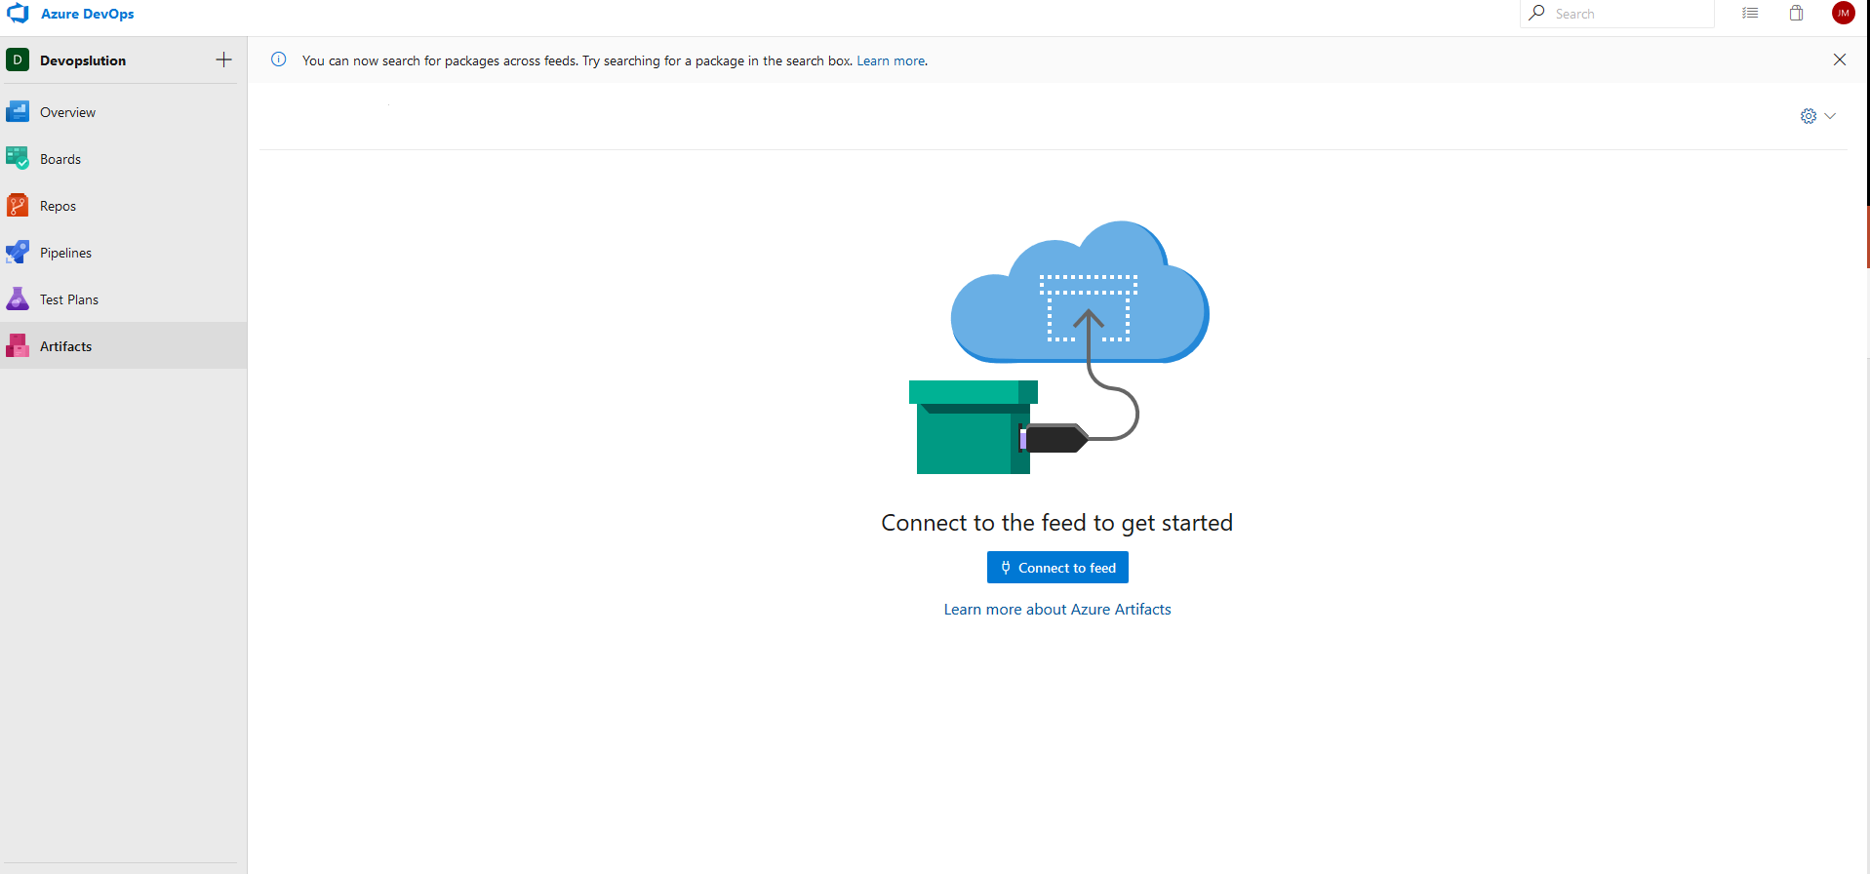
Azure Devops Dashboard

Slide 4
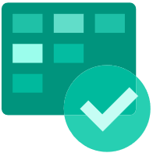
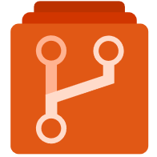

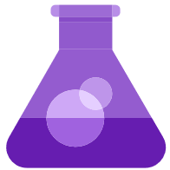

Principales Elementos Menu
Boards
Agile, Kanban, To Do Lists, etc
Repos
Control de Versiones (Git)
Pipelines
CI-CD
Tests Plans
Manual Testing, Automated Test
Artifacts
Control de dependencias

Slide 5
Continuous integration –> (Continuous delivery (CD) - Continous Deployment (CD))
Continuous integration (CI) es la práctica utilizada por los equipos de desarrollo para simplificar las pruebas y la integración de código. Las pruebas y compilaciones automatizadas se ejecutan como parte del proceso de CI. El proceso puede ejecutarse en un horario establecido, cada vez que se hace push en el código, o ambos. Cada CI Pipeline produce resultados llamados ‘Artifacts’ y estos son utilizados por las CD Pipelines para automatizar los despliegues.
Continuous delivery (CD) parte del hecho de que cada cambio se entrega a un entorno de prueba utilizando Continuous integration (CI), por lo que se puede confiar en que la aplicación se puede desplegar a producción con solo presionar un botón.
Continous Deployment (CD) es el siguiente paso de la entrega continua: cada cambio que pasa las pruebas automatizadas se implementa automáticamente en producción.

Slide 6
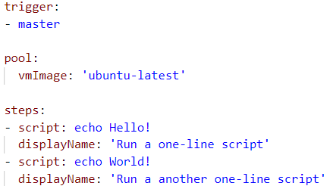
Pipelines
¿Que es un Pipeline?
Describe mediante una sucesión de pasos los procesos de compilado, testeado y despliegue de una aplicación.

Slide 7
Pipelines
¿Que es un Pipeline?
Cuando la rama master cambie en el repositorio
necesito una VM con Ubuntu
para ejecutar estas tareas

Slide 8
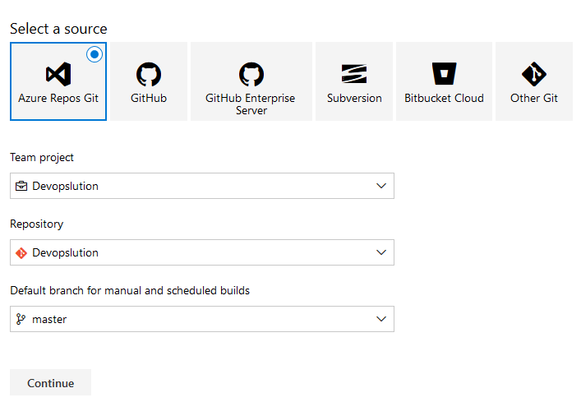
Pipelines
¿De que formas se pueden crear?
YAML
Classic

Slide 9
Pipelines
¿Qué es YAML (Yet Another Markup Language)?
Es un lenguaje de serialización de datos.
Fácil de entender o escribir.
Muy similar a JSON pero con la sintaxis de Python
Muy bueno para remplazar archivos de configuración de XML
https://learnxinyminutes.com/docs/yaml/

Slide 10
Pipelines
¿Por qué YAML usar en los Pipelines?
Al ser un archivo de texto puede mantenerse en el sistema de control de versiones.
Mas reutilizable.
Ayuda a entender bien los procesos de integración continúa.
No es magia negra.

Slide 11
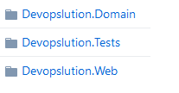
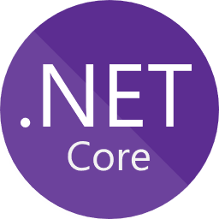

Proyecto de Prueba
.Net Core Class Library (Logica de negocio)
.Net Core Unit Test
.ASP.Net Core MVC App
Devopslution.Domain
Devopslution.Web
Devopslution.Web
HTML
List<Techology>
api/techs
Typescript

Slide 12
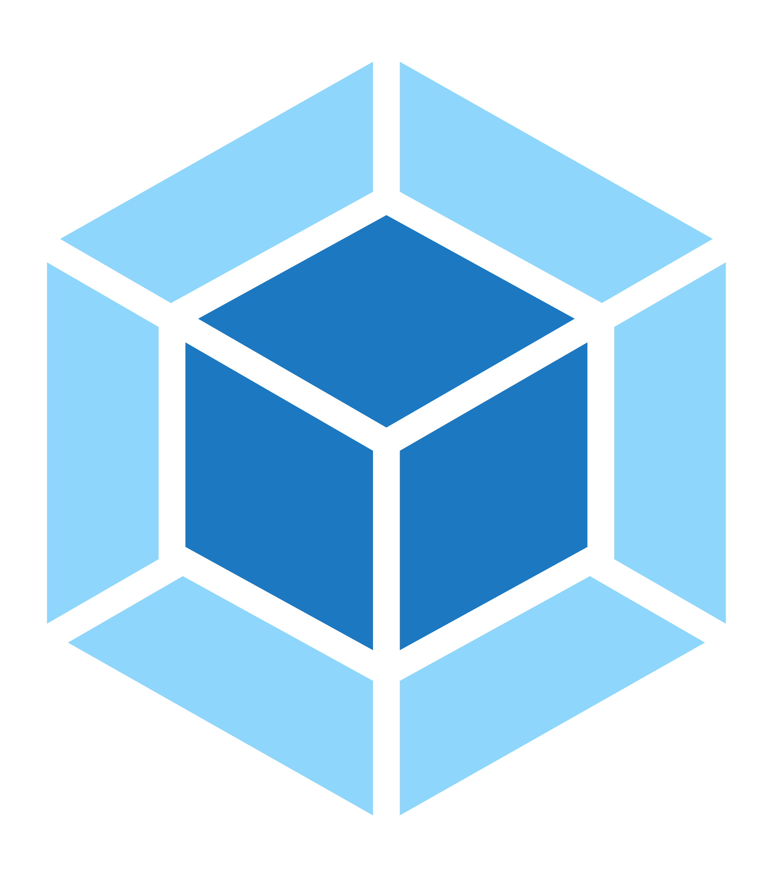

Proyecto de Prueba
.Net Core Class Library (Logica de negocio)
.Net Core Unit Test
.ASP.Net Core MVC App
TypeScript
JavaScript
Webpack
/ClientApp/js/main.ts
/wwwroot/bundle/main.bundle.js
Sass
CSS
npm run build-Release
/wwwroot/bundle/main.css
/ClientApp/scss/styles.scss
Devopslution.Web

Slide 13
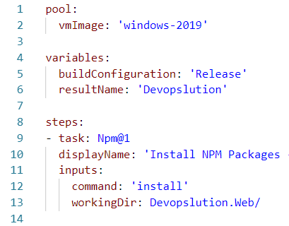
Pipelines – Agents
Agents
Para ejecutar un Pipeline se necesita al menos un agente. Cada Pipeline consta de uno o más trabajos y un Agente es un software instalable que ejecuta un trabajo a la vez.
Hay dos tipos principales de Agents.
…
…

Slide 14
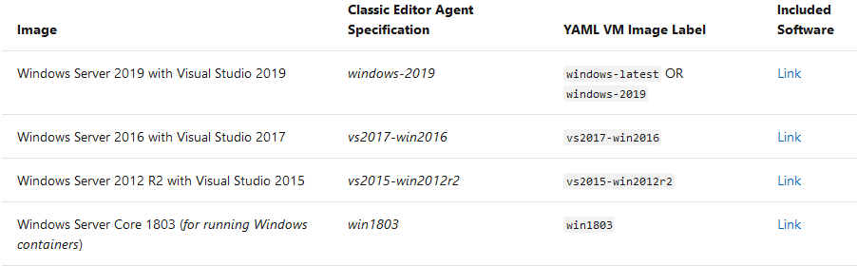
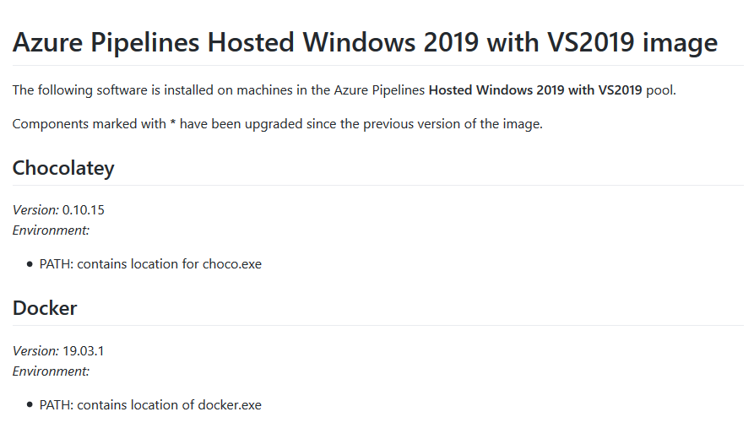
Pipelines – Agents
Agents
Microsoft-hosted agents
Cada vez que ejecuta un Pipeline se obtiene una nueva máquina virtual que se descarta después de su uso, como son maquinas virtuales predefinidas por Microsoft no hay que preocuparse el mantenimiento y las actualizaciones.
Limitaciones:
Tienen un software predeterminado, se puede instalar mas si es necesario pero no es eficiente porque se instalaria cada vez que se ejecuta el Pipeline.
Otras limitaciones. Ej: un maximo de 10 GB de almacenamiento.
⋮
⋮
https://docs.microsoft.com/en-us/azure/devops/pipelines/agents/hosted?view=azure-devops

Slide 15

Pipelines – Agents
Agents
Self-hosted agents
Es agente configurado y administrado por nosotros mismos.
Brindan más control para instalar el software dependiente necesario para sus compilaciones e implementaciones.
Cache y configuración persistentes.
Muy buenos aumentar la velocidad con que se ejecutan los pipelines.
Indispensables cuando se cumplen algunas de las restricciones de los Microsoft-hosted agents.
…

Slide 16
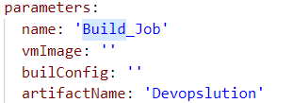
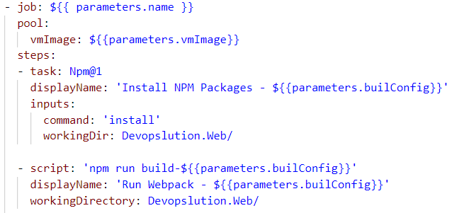
Pipeline - Frontend
Devopslution.Pipelines/build-pipeline.yml
npm install
npm run build-Release

Slide 17
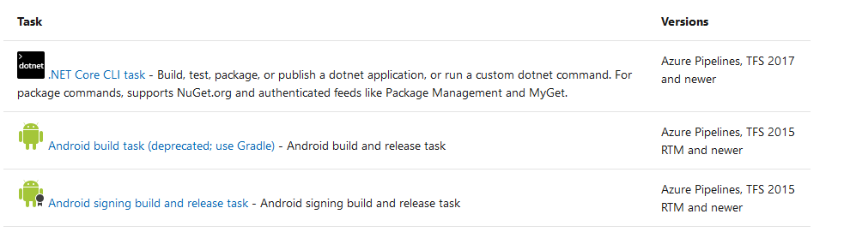
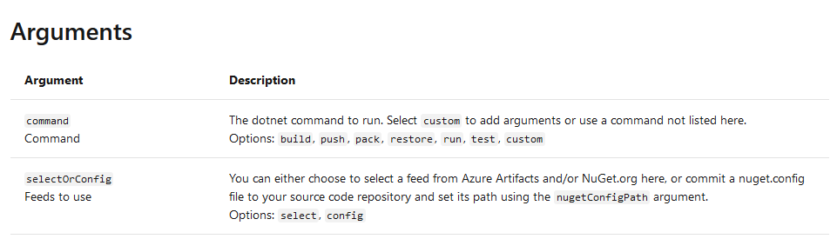
Task Catalogue
Donde encontrar las diferentes tareas disponibles
⋮
⋮
https://docs.microsoft.com/en-us/azure/devops/pipelines/tasks/index?view=azure-devops

Slide 18
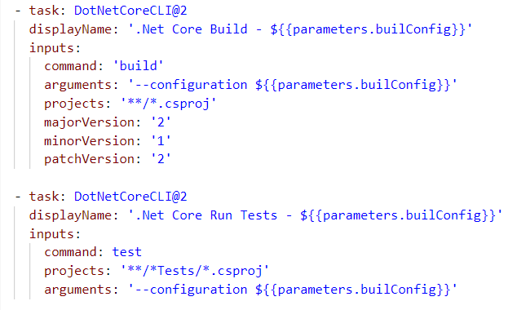
Pipeline - Backend
Devopslution.Pipelines/build-pipeline.yml
dotnet build
dotnet test

Slide 19
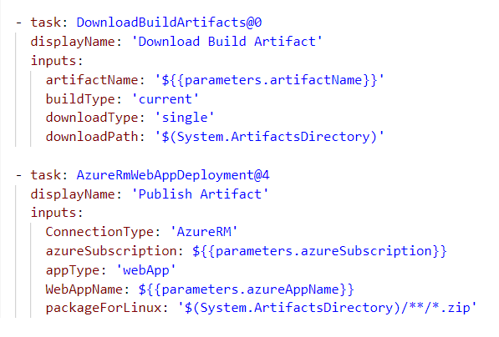
Pipeline - Backend
Devopslution.Pipelines/release-pipeline.yml
dotnet
publish
Publicar a Azure

Slide 20
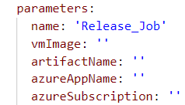
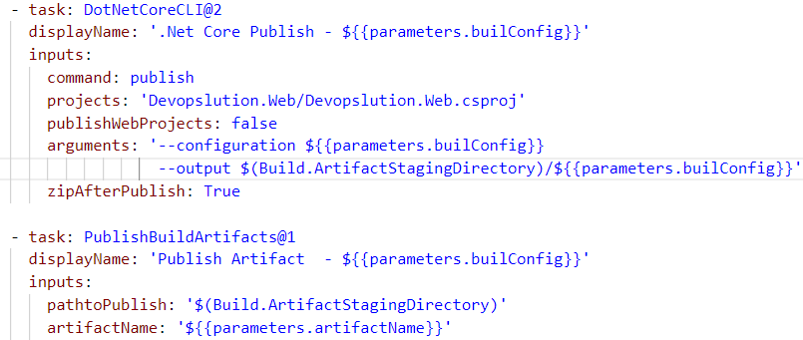
Pipeline - Publish
Devopslution.Pipelines/build-pipeline.yml
dotnet
publish
Guardar
Zip

Slide 21
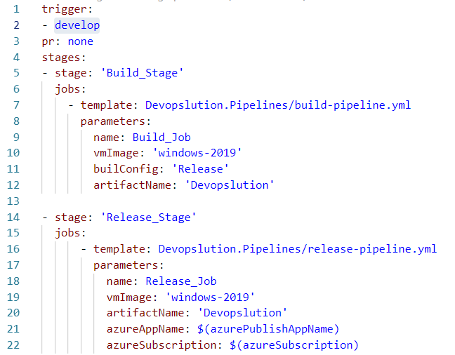
Pipeline - Publish
./azure-pipelines-develop.yml
Trigger
Solo cuando cambie la rama ‘develop’ y no tener en cuenta los pull request
Devopslution.Pipelines/build-pipeline.yml
Ejecutar Template
Devopslution.Pipelines/release-pipeline.yml
Ejecutar Template

Slide 22
Bibliografia
Microsoft Learn
Learning Path - Evolve your DevOps practices
Learning Path - Build applications with Azure DevOps
Azure Devops Labs
Azure Devops Docs

